Slide 1
Unidad 1 :Toma de decisiones en situaciones de incerteza
Tema : Repaso contenidos Estadística Descriptiva.

Slide 2
Objetivo:
Activar conocimientos previos sobre la Unidad 1.

Slide 3
Interpretación de tablas de frecuencia
La recopilación de datos de un estudio estadístico se presenta mediante una tabla (o gráfico) de distribución de frecuencias. En ellas se presentan los valores de los datos asociados a su frecuencia, frecuencia relativa o frecuencia porcentual.
La frecuencia absoluta corresponde al número de veces que se repite cada dato y frecuencia absoluta acumulada es las veces que un dato se repite en una muestra con un valor menor o igual que la de la variable.

Slide 4
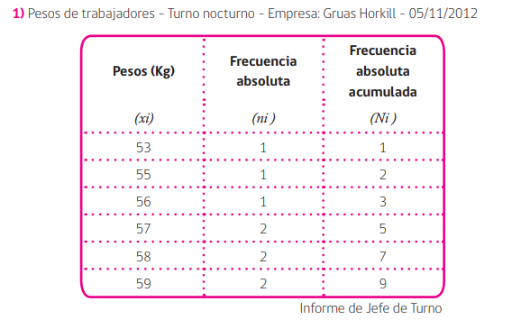
Ejemplo tabla distribución de frecuencias
¿Cuántos trabajadores trabajan en el turno nocturno?
R: 9 trabajadores
¿Cuántos trabajadores tienen un peso igual o menor a 57 kg?
R: 5 trabajadores

Slide 5
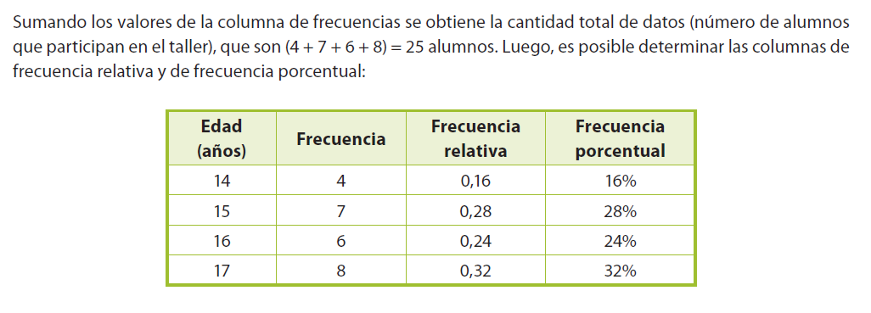
La frecuencia relativa es el cociente de la frecuencia absoluta por el total de datos de la muestra. La suma de los valores de la columna de frecuencia relativa debe ser igual a 1. Ejemplo: en la siguiente tabla se representa la distribución de frecuencias de las edades de los participantes en el taller de música de un colegio:

Slide 6
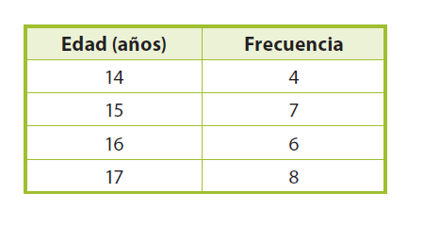
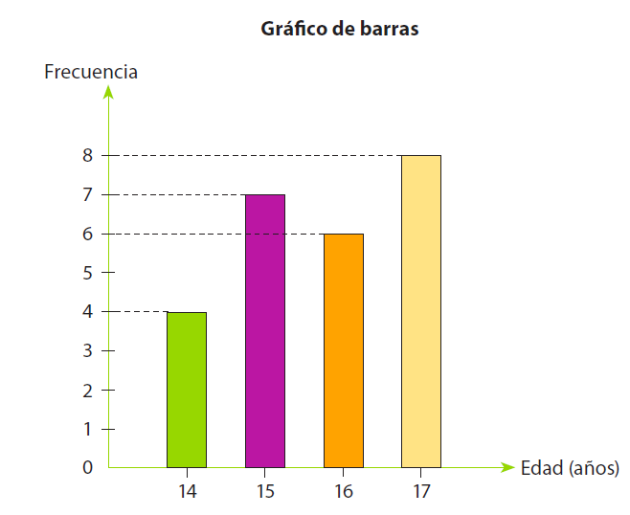
GRÁFICOS
Gráficamente, existen varias representaciones de distribuciones de frecuencias. Considerando el caso de los alumnos del taller de música, es posible representar la información como:

Slide 7
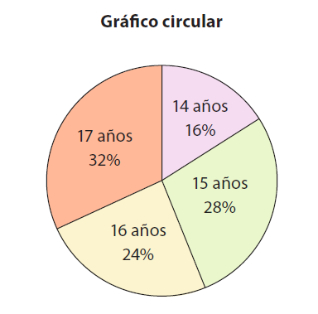

Slide 8
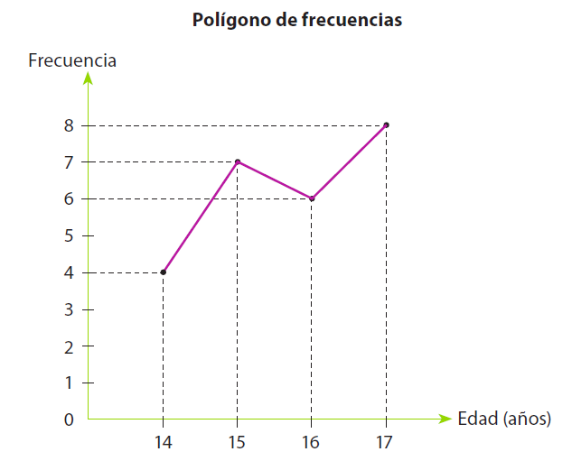

Slide 9
Medidas de tendencia central en tablas y gráficos
Las medidas de tendencia central son parámetros estadísticos que pretenden resumir toda la muestra en un solo valor, dependiendo de algún criterio. Corresponden a la moda, la mediana y el promedio ( o media aritmética).
La moda corresponde al valor que más se repite dentro de la muestra, es decir, el que tiene la mayor frecuencia. Si dos o más valores tienen la mayor frecuencia, entonces todos ellos son la moda (muestra bimodal, multimodal,etc.), pero si todos los valores tienen igual frecuencia, entonces la muestra no tiene moda (amodal).

Slide 10
La mediana corresponde al valor que ocupa la posición central cuando los datos están ordenados de menor a mayor. Para una muestra de N datos, con N un número impar, la mediana corresponderá al valor del dato central. Para una muestra de N datos par, la mediana corresponderá al promedio entre los dos valores centrales.
Para el caso de tablas de distribución de frecuencias, la mediana es el valor que le corresponde a la menor frecuencia acumulada que iguala o sobrepasa la posición buscada.

Slide 11
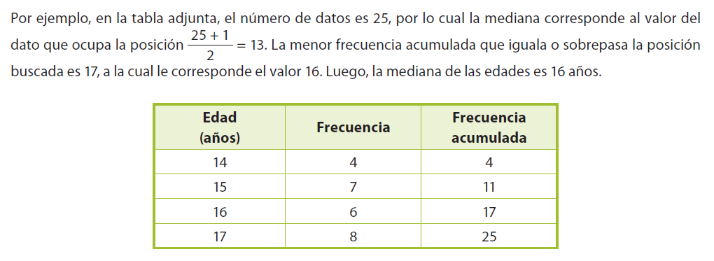

Slide 12
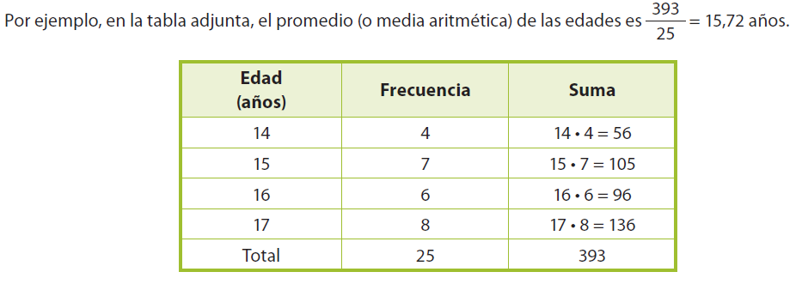
El promedio ( o media aritmética) corresponde a la suma de los valores de todos los datos, dividida por la cantidad total de datos. La suma de todos los datos de un mismo valor se obtiene multiplicando el valor del dato por su frecuencia.

Slide 13
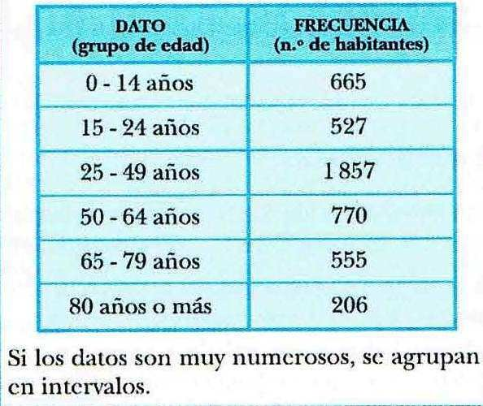
DATOS AGRUPADOS
Para los casos en que el conjunto de datos es numeroso, es conveniente agruparlos y ordenarlos en intervalos o clases.
En las distribuciones de frecuencias con datos agrupados no es posible obtener valores precisos para las medidas de tendencia central, dado que no se conocen los valores exactos de los datos. Sin embargo, se pueden obtener algunos resultados asociados a las clases.

Slide 14
El intervalo modal (o clase modal) corresponde al intervalo que tiene la mayor frecuencia. Esto no significa necesariamente que en dicho intervalo se encuentre la moda de la muestra.

Slide 15
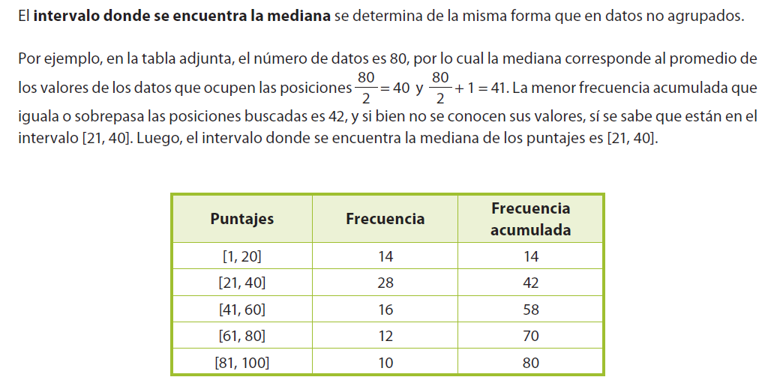

Slide 16
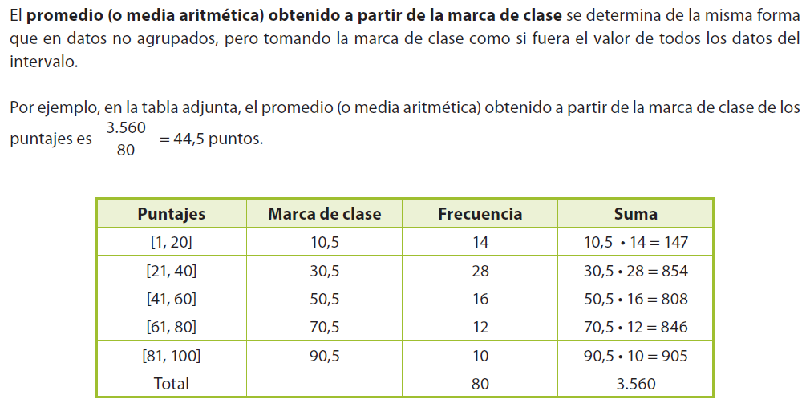

Slide 17
Actividad: desarrollar la guía de ejercicios N°1
Cualquier duda o consulta enviarla al correo matematicasancayetano20@gmail.com

